Slide 1
基于WCS的FITS图像天球定位及通用可视化研究
北京工业大学硕士学位论文答辩
答辩人：宋文明
指导教师：苏丽颖 副教授
机电学院
2017年05月

Slide 2
论文结构
第1章 绪 论
第2章 天文图像识别匹配相关算法研究
第3章 基于WCS的天球定位分析及实现
第4章 FITS图像格式转换及AVM可视化研究
第5章 FITS图像定位识别及可视化系统的研制

Slide 3
第1章 绪 论

Slide 4
第1章 研究背景及意义
受CCD传感器硬件和观测环境的限制，噪声污染对天文图像识别匹配的精度影响很大，对相关算法的研究及改进很有必要
WCS是计算FITS图像文件头中与坐标信息相关参数的核心方法，精度保障
AVM标准及相关技术，满足了天文图像在通用可视化平台下的编辑、查阅、分析。对研究及科普意义非凡
Notes:
本文的目的是为了完成基于WCS天球定位及可视化系统，最终生成带有WCS元数据的通用图像格式的天文图像，在这一过程中需要对系统的核心算法进行相关研究。
基于WCS的FITS天球定位识别及可视化过程
天文图像的定位识别：图像预处理、图像分割、星体亚像素定位、构建参考星表、识别匹配。目的：获取图像中星体目标的像素坐标与天球坐标对应数据。
基于WCS的坐标转换：建立两坐标系之间的位置传递函数。目的：求取WCS参数
通用可视化：FITS图像的映射及格式转换、基于AVM标准的WCS坐标参数的元数据转换、嵌入元数据。目的：生成最终的带有WCS元数据的PNG（JPEG）图像
FITS意为灵活的图像传输系统，文件格式作为天文学领域应用最为广泛的数据格式，主要用来进行科学数据的传输、分析及存档。然而格式过于灵活

Slide 5
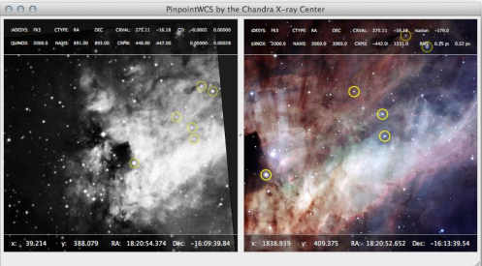
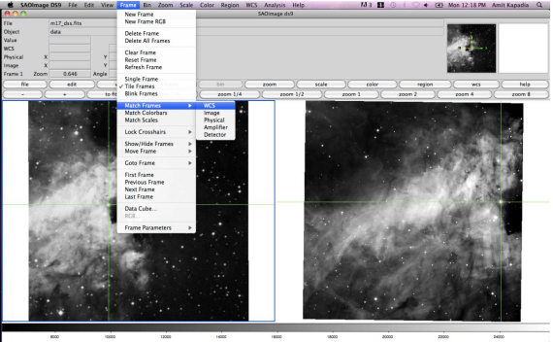
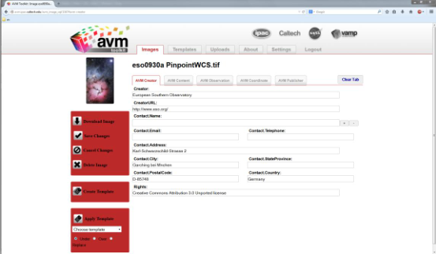
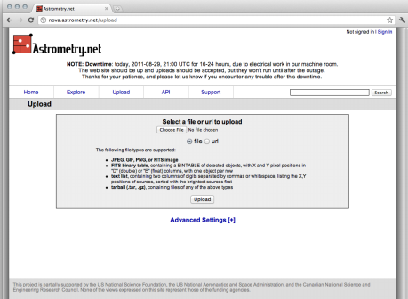
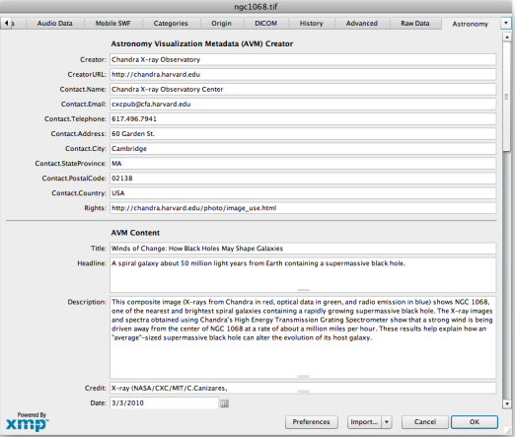
第1章 研究背景及意义
PinpointWCS
DS9
AVM Tookit
Astrometry.net
Adobe XMP Panels
Notes:
目前国际上比较通用的一些支持WCS和AVM标准的软件开发较多，但是针对天文图像的识别匹配、WCS坐标转换计算以及通用可视化设计的整套流程，并没有一款软件能够自主实现这一过程，而是通过这些软件的互操作来完成。由于软件在处理过程中存在种种因素，给互操作过程带来很大限制。设计开发一套基于WCS的FITS图像天球定位及可视化系统来满足天体测量定位及可视化操作实现自动化需求具有重要意义
（1）wcstools只能在Linux操作系统下编译运行，而PinpointWCS则只能在iOS操作系统下运行，在进行数据传输时需要频繁的切换操作系统；（2）PinpointWCS在进行图像识别匹配的过程中需要手动选取目标；（3）Astrometry.net在进行图像目标星体亚像素定位的过程只设计了修正矩法，而不是精度更高的二维高斯拟合法；（4）对于不同视场下天文观测相机拍摄的图像，也需要根据视场大小选择相应软件对图片进行处理；（5）AVM Toolkit与Adobe XMP Panels只能处理PNG格式的图像，而且需要根据FITS图像中WCS参数手动计算并转换为WCS元数据标签，并输入到对应文本框。

Slide 6
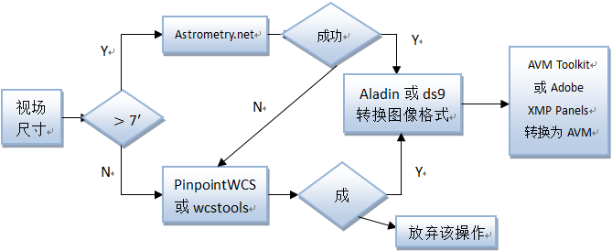
第1章 研究背景及意义
FITS图像天球定位及可视化相关软件的互操作流程

Slide 7
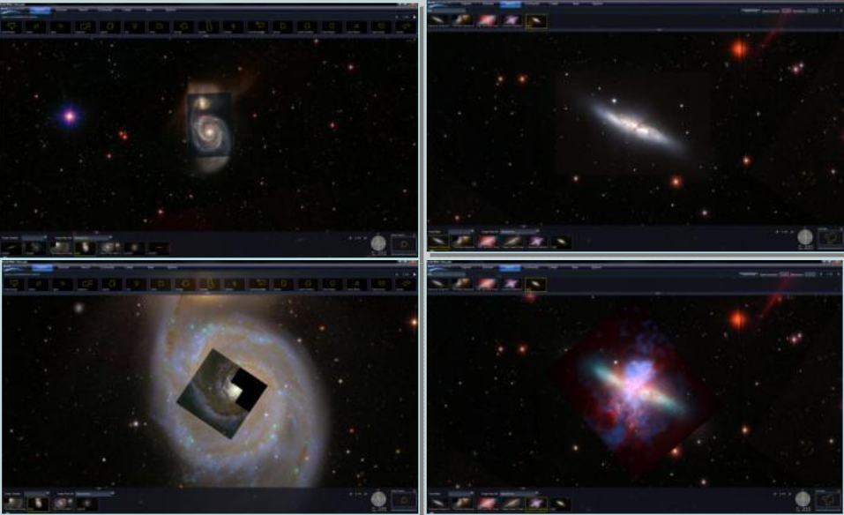
第1章 研究背景及意义
带有WCS元数据的PNG图像在WWT中的效果图

Slide 8
第1章 国内外研究现状
天球定位识别算法
亚像素定心算法：Stone对多种定心算法比较得出修正矩法均衡性最好，季凯帆得出二维高斯拟合法定心精度最高
星图识别算法：最早由Groth提出的三角形识别法，针对识别冗余，改进的三角形算法越来越多
坐标系转换算法
1975年提出的常数法；2002年由E.W.Greisen和M.R.Calabretta提出的WCS算法
通用可视化算法
灰度压缩法：线性变换、对数变换、及改进的一些线性压缩法
AVM作为VAMP的一项核心技术，由IVOA2016年据现有的元数据标准研发
Notes:
Stone在Auer、Van Altena、Chiu、Stetson等人研究的基础上将各种定心算法应用于数字图像处理上，通过对各种算法在处理速度、收敛性、对暗星检测的能力特别是精度等方面进行了比较分析，得出修正矩方法在各种评判标准上较之其他方法都具有一定的优势。中科院云南天文台的在他的博士论文中也重点研究了对仿真图像的一维、二维定心算法的比较。他得出的结论是，就定心精度而言，一维方法中高斯拟合法要比修正矩法、中值法、寻导法要好。而对二维方法进行比较后，他得出修正矩方法在精度上要比高斯拟合法要好。虽然两者差别很小，但是在计算时间上，二维高斯拟合法比修正矩方法耗时多，而二维处理方法在精度上要比一维方法高一些。所以，季凯帆得出修正矩方法对比其他方法具有相当的优势。本文通过对Stone、季凯帆等人在亚像素定心算法研究比较的基础上，考虑到对算法较高计算效率及较高定心精度要求的前提下，研究了一种改进的亚像素定心算法。该方法均衡了二维高斯拟合算法的精度以及二维修正矩法的较高计算效率，并在本文中得到测试及精度对比。
三角形匹配算法最早由Groth提出，通过构造三角形并利用三角形的3个角距进行识别。该方法比单个角距识别方法的冗余度要少很多。但是该方法由于匹配时使用的信息有限，依然会产生多重匹配，存在识别冗余，而且星表在对应天区中的星体数目较多，构建三角形时有很多种不同的组合，所以需要的存储空间比较大。
栅格算法是由Knuth D E，Morris J H和Pratt V R最早提出，即KMP算法【】。该方法主要由三部分组成：第一、观测图像中星体位置、亮度等特征信息编译为字符串；第二、对应天区星表中星体位置、亮度等特征信息编译为字符串；第三、将观测图像的字符串和星表的字符串进行匹配。若两个字符串匹配成功，则记录每颗星的观测信息和星表信息。该方法对星体亮度和位置的精度要求很高，而且若有些星体没有成功提取或成像失败，均会导致匹配错误或匹配失败【】。
神经网络运用于模式识别已经是比较成熟的技术，通过合理地确定图像中的模式可以有效地利用神经网络进行图像识别。如果训练样本比较好，则利用神经网络可以很快完成图像的模式识别工作，但是神经网络的训练需要较大的计算强度，需要有大量的训练样本且对样本的各种分布都有要求，相应地需要增加大量的存储空间，对硬件的要求非常高，并不适用于普通计算机进行处理。
IVOA（国际虚拟天文台联盟）

Slide 9
第1章 本课题研究内容
本文以设计开发基于WCS的FITS图像天球定位及可视化系统为目标，通过分析图像匹配识别、坐标系转换、通用可视化相关算法，在保障系统运行效率及定位精度为前提，实现了FITS图像定位及可视化流程的自主性。主要内容包括：
观测图像的预处理、图像分割、星体亚像素定位及匹配识别各算法的研究及实现，并测试了各算法的可行性。
WCS坐标转换算法的分析及实现
FITS图像灰度压缩算法、格式转换、AVM技术的研究及实现
基于WCS的FITS图像天球定位及可视化系统的研制
Notes:
如何利用FITS文件中的坐标参数计算图像中目标星体的天球坐标，甚至是在不知坐标参数的情况下，又是如何利用现有的算法及技术来获取参数；如何将FITS图像转换为Windows环境下通用图像格式并将FITS文件头中的参数嵌入到转换格式后的图像中来，满足公众对天文图像编辑、分析及检索的需求。这些问题都是本文亟待解决的核心问题。

Slide 10
第2章天文图像识别匹配相关算法研究

Slide 11
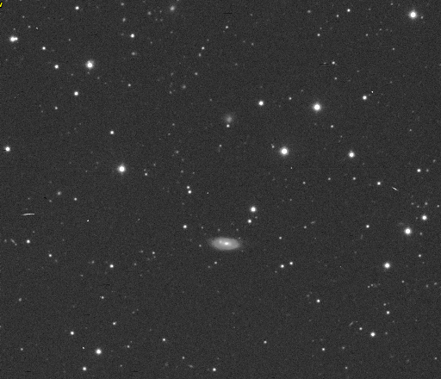
第2章 图像预处理
  对观测图像进行预处理的目的，就是在不损失图像细节、不丢失图像精度的前提下，尽可能消除各种噪声和干扰，并对图像进行滤波处理，以提高信噪比，获取高质量的图像。
测试图像
Notes:
1024×1024的16位FITS图像，图像预处理作为本文系统中定位识别模块的第一步，去噪的好坏直接影响之后星体定位精度的高低及识别的正确率，因此研究合适的去噪及滤波算法尤为重要。

Slide 12
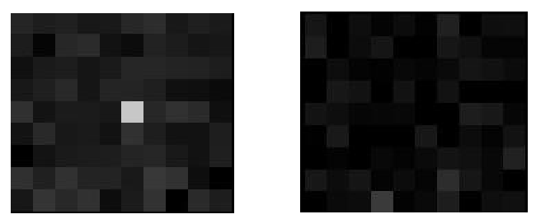
第2章 平场校正
  通过对观测图像中的噪声进行分析，暗电流噪声占主导地位。从每个像素单元中减去对应的暗电流值，可以有效地减少暗电流对输出图像的影响。
暗场校正前
暗场校正后
Notes:
可以发现其主要包括CCD暗电流噪声、空间辐射噪声以及CCD读出噪声等，其中图像从而获取本底图像。
当CCD感应器表面没有受到光子撞击时，像素单元会残存某些有害电荷。该电荷是由半导体材料随机产生的热噪音电荷。这种有害电荷在未被光子撞击时，将残存在该像素单元内，称之为暗电流。通过设置感光时间及CCD芯片的环境温度等控制CCD相机在无光照的条件下数字化输出图像，来获取对应感光时间及环境温度条件下的输出图像作为暗电流图像。将获取的图像减去暗电流

Slide 13
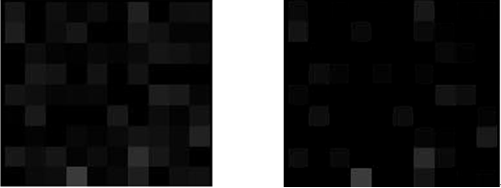
第2章 图像滤波
  由于光照不均匀、镜片中心和镜片边缘的响应不一致、成像器件各像元响应不一致以及固定的图像背景噪声等等原因造成的图像中像素值的较大差异，还需要对图像进行平场校正。
平场校正前
平场校正后
Notes:
我们需要先获得平场图像P(x，y)，它是通过拍摄均匀光场而获得的，该图像要求光照水平尽量接近饱和照明条件并且必须用均匀光场进行照明。
首先可以利用前文中已经得到的本底图像g(x，y)求出本底图像中所有像素点的平均灰度值$\overline{B}$，把这个平均灰度值作为本底图像的整体估计值；接着利用已经得到的平场图像减去这个平均灰度值求出平场图像中各个像素点对应的光照水平I(x，y), 以及所有像素点的平均光照水平，作为平场图像的整体估计值$\overline{I}$，最后对于一幅需要做平场改正的图像P(x，y)，

Slide 14
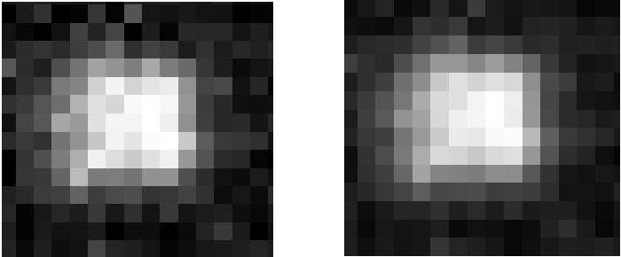
第2章 图像滤波
  暗场及平场校正虽然可以有效降低暗电流影响，较好的消除图像中各像元响应的不一致性，但并不能完全去除暗电流。
二维高斯滤波前
二维高斯滤波后
Notes:
目前对天文图像进行滤波去噪应用较多的是空间域平滑滤波和频域小波滤波。考虑到图像中星体灰度分布类似高斯曲面，质心的灰度值最高，而以质心为原点随着半径越大，灰度值逐渐降低，因此采用二维高斯滤波能够更好的保护图像的特征信息。
模板大小的选取往往与σ的取值是相关的。
利用高斯平滑滤波器模板，通过在图像中逐点地移动模板在每一点(x，y)处与模板事先定义的响应系数进行加权计算。能够有效的保留图像中星体的灰度信息并进行减噪处理
使用3×3、σ为0.5高斯平滑滤波器对图像进行滤波

Slide 15
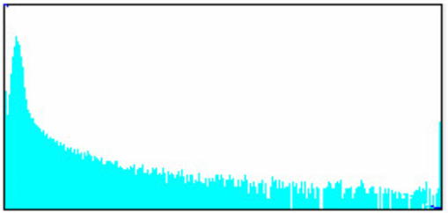
第2章 图像分割
  基于灰度的自适应阈值分割法来提取星体像素
测试图像的灰度直方图
Notes:
星体目标定位是为了获取星体质心的像素坐标，然而受CCD图像传感器硬件条件的影响，直接对星体目标位置的定位很难达到天文定位解算中对恒星位置的高精度要求。要得到更高精度的星体位置，需要从图像中星体的灰度分布得到其亚像素位置。因此需要研究适当的算法来准确地分割星体子图和计算星体质心的亚像素级位置坐标。图像分割及连通域标记是星体目标定位的第一步，目的是将所需的目标星体从背景和其他较暗的星体中分离出来，实现目标星体的提取。
通过分析图像灰度直方图可以发现图像中呈现大面积低灰度背景区域的直方图曲线比较光滑，近似服从高斯分布；而高灰度区域直方图分布零散并且主要由目标星体构成，数量较少。本文采用基于灰度的自适应阈值分割法来提取星体像素。

Slide 16
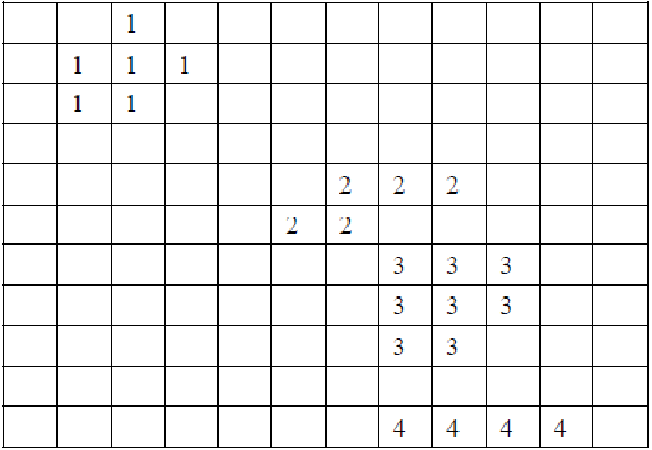
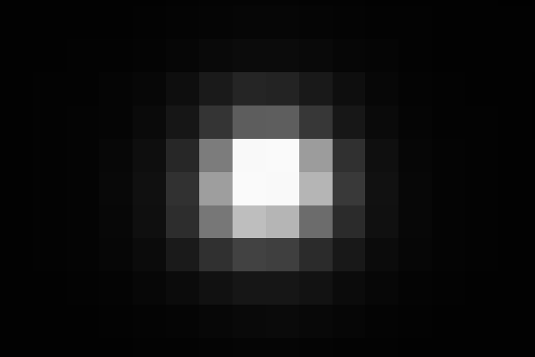
第2章 图像分割
  得到分割阈值T之后，任何满足f(x，y)≥T的点(x， y)为目标点，其它点则为背景点，对图像进行二值化处理。图像的二值化实现了星体像素和背景像素的分割，不同星体的识别可采用4连通域标记方法来实现。
4连通区域标记
星体子图
Notes:
阈值的选取很重要，当阈值过低时会将噪点和背景误当星象提取出来，当阈值过高时会将暗星当做背景丢失。自适应阈值法即根据观测图像质量的不同确定不同的阈值。
不同的连通区域给予不同的标记序号，每个连通区域均被认为是一个星体目标。同时，需要舍去所占像素数目过多或过少的星体。像素数目过少的星体可能是噪点，像素数目过多的星体可能是曝光过度产生的（如天然卫星观测时主星的星象）或者是星云双星等，所以两者均应该被剔除
具体步骤设计如下：
（1）由左边到右边、从上方到下方的顺序逐个扫描图像；
（2）I1(i，j)的灰度值不等于0，则分以下几种情况：
1）若上方像元或者左方的像元有一个标记，就记录此标记；
2）若上方像元或者左方的像元出现相同的标记，同样记录此标记；
3）若上方像元或者左方的像元出现的标记不同，记录上方像元的标记，然后把这两个标记记录到等值表当成等价的标记；
4）否则就将此像元点输入一个与之不同的标记并记录在相等价的附表中；
（3）重复第2）步，当检索过图像中任意一个灰度值不为0的像元后停止工作；
（4）合并星点目标，把图像中所有标记相同的像元合并成一个目标，然后给目标分配一个新的标记。

Slide 17
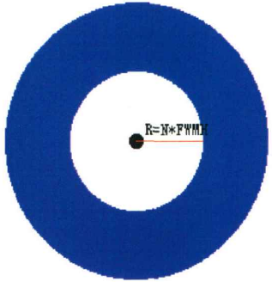
第2章 星体亚像素定位
  通过以上两个算法的结合，能够在保证定心精度的前提下，提高计算效率。
Notes:
该式为二元二次非线性方程，使用泰勒公式将其展开并忽略高次项使方程组线性化，采用非线性方程组的牛顿迭代法，将非线性最小二乘问题逐次化为一系列线性最小二乘问题来迭代求解。
该方法利用星体灰度值的分布特征，对星体像素进行灰度值加权运算。距离星体中心越近的位置灰度值越大，计算该星体中心时其所占的权重也越大。
二维高斯拟合法一样通过星像亮度值H来确定星体大小的估计值N，再由N值与高斯拟合函数的半峰全宽FWMH乘积得到计算圆域的半径，本文的源提取程序模块中我们就是采用这种方法来得到修正矩方法的计算区域。
随后根据星体灰度特征计算相对星等，为星体赋予亮度属性，方便对提取的星体排序。

Slide 18
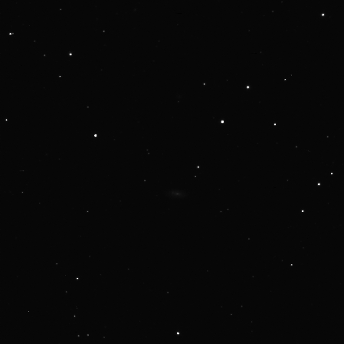
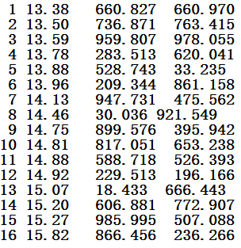
第2章 星体亚像素定位
完成图像分割后的测试图像
提取的亚像素坐标数据
Notes:
该式为二元二次非线性方程，使用泰勒公式将其展开并忽略高次项使方程组线性化，采用非线性方程组的牛顿迭代法，将非线性最小二乘问题逐次化为一系列线性最小二乘问题来迭代求解。二维高斯拟合法一样通过星像亮度值H来确定星体大小的估计值N，再由N值与高斯拟合函数的半峰全宽FWMH乘积得到计算圆域的半径，本文的源提取程序模块中我们就是采用这种方法来得到修正矩方法的计算区域。

Slide 19
第2章 星体亚像素定位
 | 二维修正矩法 |  | SExtractor
编号 | x坐标 | y坐标 | x坐标 | y坐标
1 | 660.827 | 660.970 | 660.784 | 660.996
2 | 736.871 | 763.415 | 736.857 | 763.457
3 | 959.807 | 978.055 | 959.809 | 978.114
4 | 283.513 | 620.041 | 283.496 | 620.094
5 | 528.743 | 33.235 | 528.730 | 33.254
6 | 209.344 | 861.158 | 209.324 | 861.208
7 | 947.731 | 475.562 | 947.733 | 475.568
8 | 30.036 | 921.549 | 30.135 | 921.530
9 | 899.576 | 395.942 | 899.564 | 395.918
10 | 817.051 | 653.238 | 817.016 | 653.281
11 | 588.718 | 526.393 | 588.697 | 526.388
12 | 229.513 | 196.166 | 229.613 | 196.072
13 | 18.433 | 666.443 | 18.391 | 666.453
14 | 606.881 | 772.907 | 606.844 | 772.879
15 | 985.995 | 507.088 | 985.976 | 507.093
16 | 866.456 | 236.266 | 866.414 | 236.193
亚像素坐标数据对比
Notes:
通过SExtractor源提取器的默认配置文件对该图像进行目标源提取，抽取最亮的16颗星与本文数据进行对比，如表2-1所示，通过分析可以发现在x方向，二者之间的偏差在0.1个像元以下，在y方向的偏差在0.2个像元以下，满足本文需求。

Slide 20
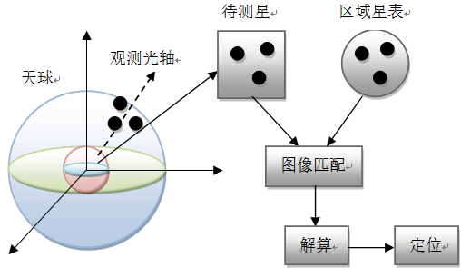
第2章 FITS图像识别与参考星表选定
  由于受“岁差”、“章动”、“自行”等因素的影响，恒星的视位置和平位置有较大差别，需要先对基本星表进行修正
星表编号 | 星表名称 | 编者/出版年代 | 星表历元 | 总星数 | 星表精度 度/arcsec | 分布密度 star/sep.deg
I/149 | FK5 | Fricke/1988 | J2000.0 | 1535 | 0.02 | 0.037
I/131A | SAO | SAOStaff/1995 | J2000.0 | 258977 | 1.0 | 6.267
I/271 | CSC2.2 | Stscl/2001 | J2000.0 | 455851237 | 0.3 | 1031.060
I/239 | Hipparcos | ESA/1997 | J2000.0 | 118218 | 0.0008 | 2.861
I/259 | Tychor2 | Hog/2000 | J2000.0 | 2539913 | 0.007 | 61.463
图像识别原理图
常用星表的基本特性
Notes:
通常，星表按照恒星亮度和位置区分不同的恒星，一个星表所包含的恒星亮度越低就证明这个星库所包含的恒星数量就越多。为了便于计算恒星的实际位置，几乎所有的星表中都包含了恒星自行信息与基本天文坐标系

Slide 21
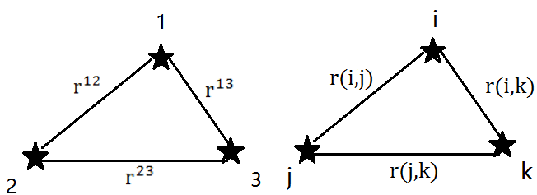
第2章 三角形匹配算法分析实现
观测三角形
星表三角形
$\left|d\left(j，k\right)−d^{12}\right|≤ε$、$\left|d\left(i，j\right)−d^{13}\right|≤ε、\left|d\left(i，k\right)−d^{23}\right|≤ϵ$
Notes:
（1）依据观测天区的中心指向及观测视场的大小由Hipparcos星表得到观测天区恒星的观测位置即参考星表位置。
（2）建立参考星表三角形。使用式（2-18）计算星表三角形的“边”，并建立星表三角形的信息库，对于构建的三角形均记下r(i，j)、r(i，k)、r(j，k)以及（$α_{i}，δ_{i}$）、（$α_{j}，δ_{j}$）、（$α_{k}，δ_{k}$），且有d(j，k) ≥d(i，j)≥d(i，k)。采用较亮的恒星构建星表三角形以减少存储空间，并将构建的星表三角形依据r(j，k)的大小按从大到小的顺序进行排列。
（3）建立观测三角形。利用式计算观测三角形的三边弧长并建立观测三角形的信息库，对每个观测三角形均记录下信息$r^{12}$、$r^{13}$、$r^{23}$以及(x1，y1) 、(x2，y2) 、(x3，y3)。同样，对观测三角形信息库中的所有三角形依据每个三角形弧长$r^{12}$的大小按照从大到小的顺序排列。为了提升匹配的速度，只采用观测图像中相对星等较亮的前n颗星建立弧长库，此处，n小于等于20。
（4）将观测三角形信息库中的三角形依次和星表三角形信息库中所有三角形进行匹配，当两者三边弧长相等时则认为匹配成功。然而实际观测图像会受到各种因素的影响，相同三颗星的参考星表三角形和观测三角形的三条边可能不完全相等。所以当对应三条边的差值小于一定范围时即可认为三角形三条边相等。即当满足$\left|d\left(j，k\right)−d^{12}\right|≤ε$、$\left|d\left(i，j\right)−d^{13}\right|≤ε、\left|d\left(i，k\right)−d^{23}\right|≤ϵ$则认为匹配成功。若存在一个观测三角形有多个星表三角形均匹配成功，则舍掉该观测三角形的匹配结果。对于匹配成功的三角形，分别记录该三角形三颗恒星的图像坐标和天球赤道坐标。下的特定时刻的位置信息，这样通过查找天文年历就可以方便的计算出恒星的实际位置。

Slide 22
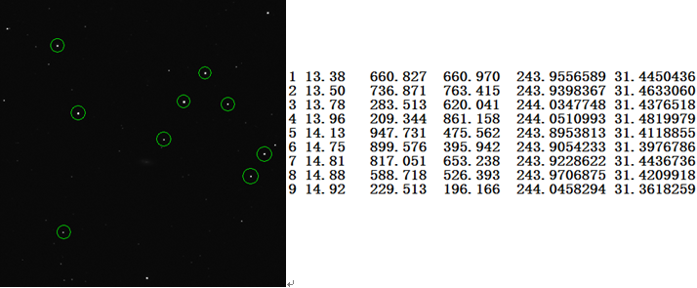
第2章 三角形匹配算法分析实现
图像匹配到的目标星体
图像匹配到的对应数据

Slide 23
第3章 基于WCS的天球定位系统研究

Slide 24
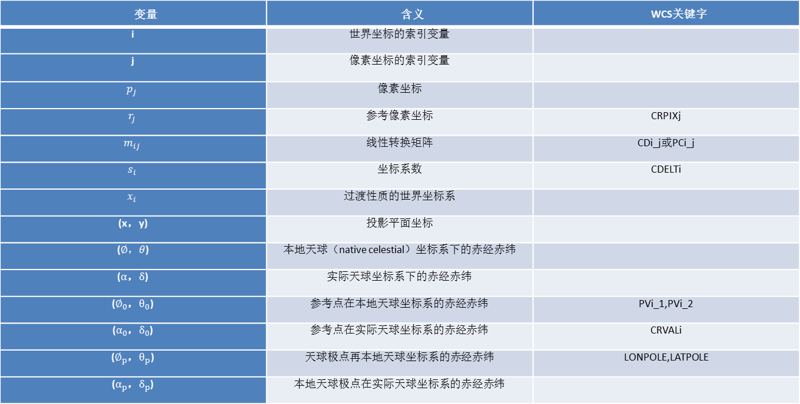
第3章 WCS坐标转换的算法分析
  目前FITS图像文件头中，用于像素坐标向天球坐标进行转换计算的关键字分别为: CRPIXj、CRVALi、CTYPEi、CDELTi、PCi_j、CROTAj、CDi_j。
变量 | 含义 | WCS关键字
i | 世界坐标的索引变量
j | 像素坐标的索引变量
$$p_{j}$$ | 像素坐标
$$r_{j}$$ | 参考像素坐标 | CRPIXj
$$m_{ij}$$ | 线性转换矩阵 | CDi_j或PCi_j
$$s_{i}$$ | 坐标系数 | CDELTi
$$x_{i}$$ | 过渡性质的世界坐标系
(x，y) | 投影平面坐标
($∅，θ$) | 本地天球（native celestial）坐标系下的赤经赤纬
($α$，$δ$) | 实际天球坐标系下的赤经赤纬
($∅_{0}$，$θ_{0}$) | 参考点在本地天球坐标系的赤经赤纬 | PVi_1,PVi_2
($α_{0}$，$δ_{0}$) | 参考点在实际天球坐标系的赤经赤纬 | CRVALi
($∅_{p}$，$θ_{p}$) | 天球极点再本地天球坐标系的赤经赤纬 | LONPOLE,LATPOLE
($α_{p}$，$δ_{p}$) | 本地天球极点在实际天球坐标系的赤经赤纬
1/2三维模型
1/36三维模型
Notes:
CRPIXj（j轴参考点像素坐标）、CRVALi（i轴参考点天球坐标）、CTYPEi（i轴的天球坐标系及投影方式）、CDELTi（第i轴上像元间的物理坐标间隔）、PCi_j（像素坐标到物理坐标的旋转矩阵）、CROTAj（第j个物理坐标轴相对于像元坐标的旋转角）。

Slide 25
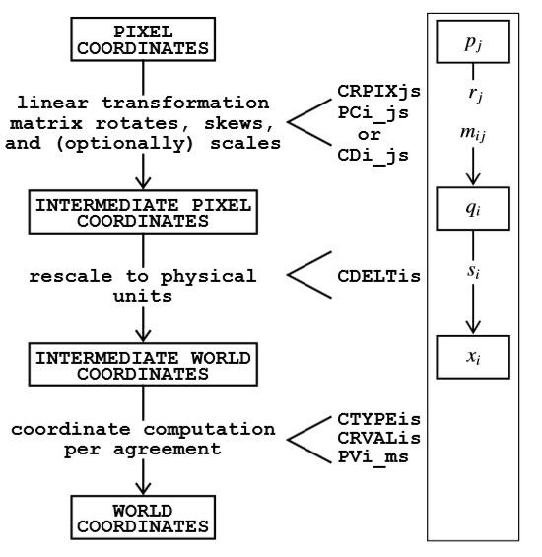
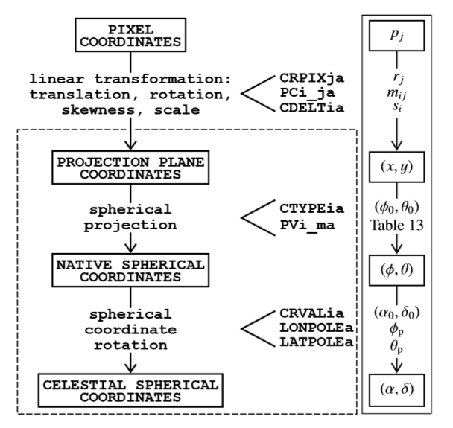
第3章 WCS坐标转换的算法分析
WCS坐标转换流程
Notes:
WCS坐标系的建立主要分两个部分：第一、像素平面坐标系到世界坐标系或量测坐标系（即投影平面）的转换；第二、世界坐标系到天球坐标系的转换，在这一转换过程还需建立一过渡性坐标系统，称为本地天球坐标系(Native Spherical Coordinates)，以便将物理平面坐标与天球坐标建立联系。

Slide 26
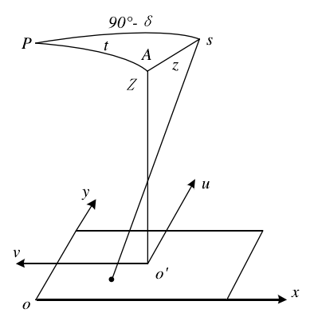
第3章像素平面坐标系与世界坐标系的转换
像素平面坐标系与世界坐标系转换关系
Notes:
$s_{i}m_{ij}$二维矩阵表示世界坐标在x，y两个坐标轴方向的变化率系数，可以直接由CDi_j（浮点数）关键字给出，

Slide 27
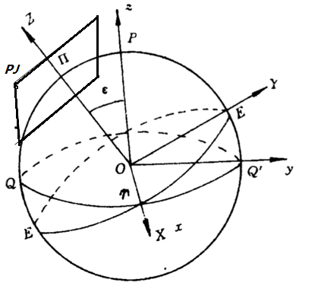
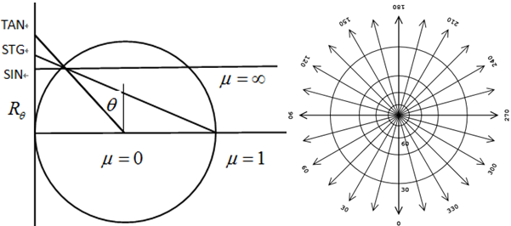
第3章像素平面坐标系与天球坐标系的转换
世界坐标与天球坐标转换的转换关系
TAN投影
TAN投影平面
Notes:
WCS坐标系的建立主要分两个部分：第一、像素平面坐标系到世界坐标系或量测坐标系（即投影平面）的转换；第二、世界坐标系到天球坐标系的转换，在这一转换过程还需建立一过渡性坐标系统，称为本地天球坐标系(Native Spherical Coordinates)，以便将物理平面坐标与天球坐标建立联系。

Slide 28
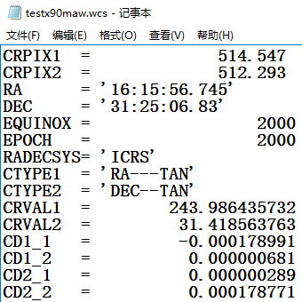
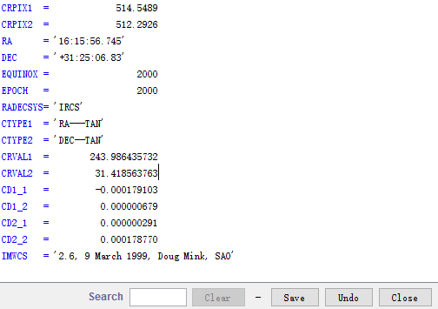
第3章像素平面坐标系与天球坐标系的转换
本文WCS坐标参数求取结果
Astrometry.net 对WCS参数求取结果
Notes:
未知参数包括CD1_1、CD1_2、CD2_1、CD2_2、CRPIX1、CRPIX2、CRVAL1、CRVAL2八个参数，将FITS图像识别匹配到的9组数据代入函数，其中（ p1，p2 ）对应像素平面横、纵坐标，($α$，$δ$)对应同组数据的赤经赤纬。每组数据对应两个多元函数方程，最终得到18组方程。为了提高精度、消除误差，需组成误差方程式，进行最小二乘平方差求解，即求得八个未知参数。结果保存到.wcs的文本中，

Slide 29
第4章 FITS图像格式转换及AVM可视化研究

Slide 30
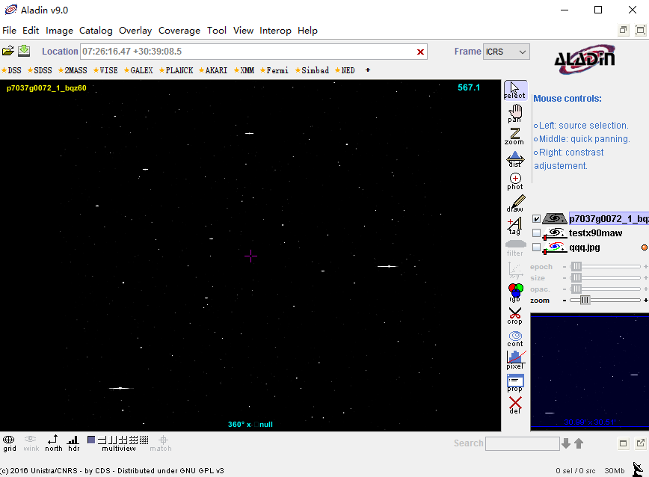
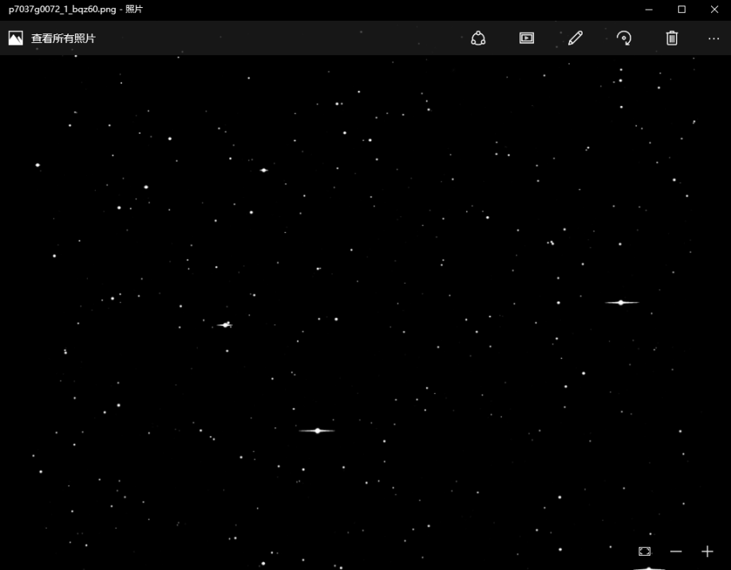
第4章 FITS格式转换分析
  在javax的imageio类中有对PNG的读写操作，而对于JPEG，涉及到了压缩方式，本文定义了writeJPEG(Image img,float qual,boolean RGB,OutputStream os)函数对其进行写操作。
FITS图像格式（专业天文软件ALADIN）
PNG格式图像（照片查看器）
Notes:
FITS图像中每个像素的灰度范围通常很大 (主要有8位、16位、32位、64位、-32位)，而Windows操作系统只能显示256级的灰度范围。常用压缩算法主要包括线性变换、对数变换等然而无论采用哪种变换方法，都会造成信息的丢失，给全面的图像信息显示带来困难。转换过程中的信息丢失，会给某些研究工作带来不便。例如研究星系的合成、双核星系的鉴别等。
因此，本文对线性灰度压缩算法进行了改进，以图像中心为原点设定尺寸范围1/3m×1/3n(m、n为图像的高、宽)，在此范围内遍历像素点寻找在一定阈值下累计最多的像素最小值及最大值，再利用线性变换压缩灰度。这样能够较好的保留信息并提高计算运行速度。
然而无论采用哪种变换方法，都会造成信息的丢失，给全面的图像信息显示带来困难。转换过程中的信息丢失，会给某些研究工作带来不便。例如研究星系的合成、双核星系的鉴别等。

Slide 31
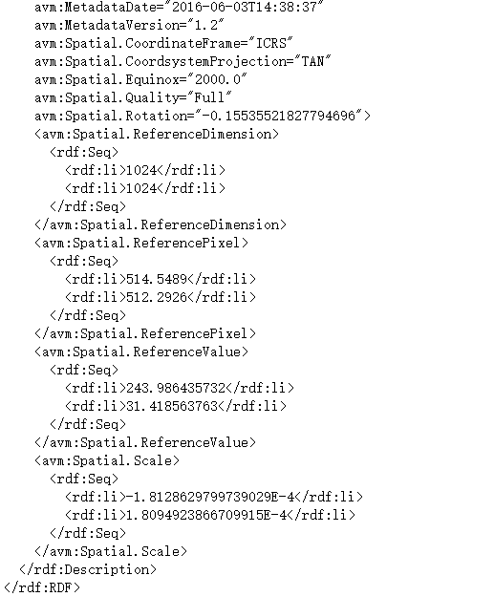
第4章基于AVM标准的PNG（JPEG）图像的WCS信息添加
  Spatial.CoordsystemProjection——CTYPEi后三个字节；
  Spatial.Rotation——CROTAi
  Spatial.Reference Pixel——CRVALi
  Spatial.ReferenceDimension——NAXISi
  Spatial.Scale——CDELTi
WCS元数据
Notes:
该标准是以XMP（Extensible Metadata Platform）标准为基础开发而来，描述了扩展图像元数据模式和嵌入图像文件元数据的方法。
XMP规范描述了一种广泛应用在图像中嵌入描述性元数据的方法，在一些通用图像格式（如JPEG, TIFF, PNG, GIF, PSD）文件头中以标签（tags）的形式将图像的可用信息进行添加，而此处的标签就是元数据的一种描述方式，是XML（Extensible Markup Language）文本块的集合

Slide 32
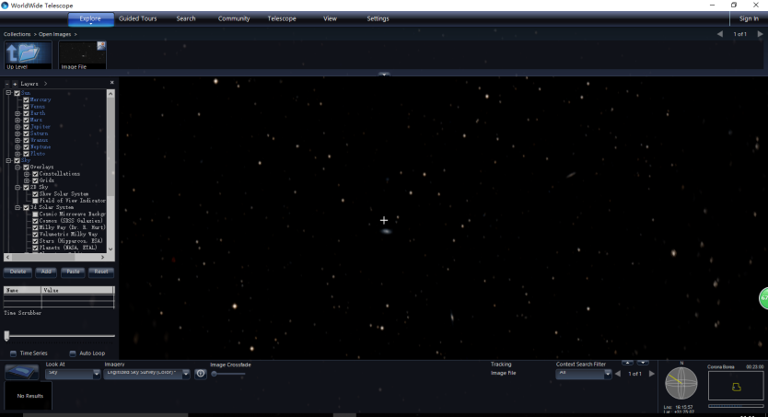
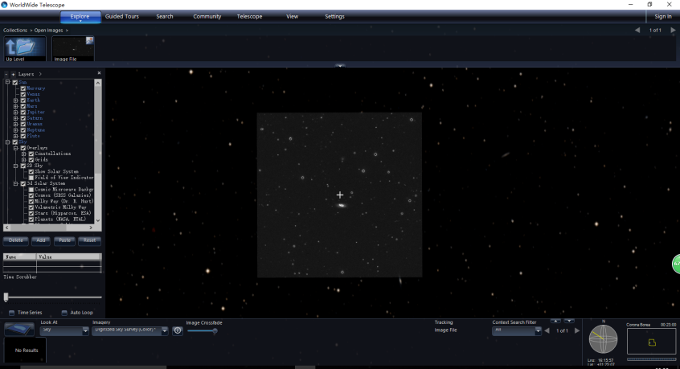
第4章 基于WWT的图像定位可视化验证
带有WCS元数据的PNG图像在WWT中的可视化验证
Notes:
该标准是以XMP（Extensible Metadata Platform）标准为基础开发而来，描述了扩展图像元数据模式和嵌入图像文件元数据的方法。
XMP规范描述了一种广泛应用在图像中嵌入描述性元数据的方法，在一些通用图像格式（如JPEG, TIFF, PNG, GIF, PSD）文件头中以标签（tags）的形式将图像的可用信息进行添加，而此处的标签就是元数据的一种描述方式，是XML（Extensible Markup Language）文本块的集合

Slide 33
第5章 FITS图像定位识别及可视化系统的研制

Slide 34
第5章 系统功能
通过对系统需求的分析，基于WCS的FITS图像天球定位及可视化系统需要提供以下功能：
图像预处理功能，提高信噪比
星体目标提取并且能够去除暗星和非星目标
精确且稳定的星体亚像素定位
复杂度相对较低的星体识别算法
WCS算法进行天球定位
FITS与PNG或JPEG的格式转换
基于AVM标准的WCS参数与元数据的转换
将元数据嵌入PNG(或JPEG)图像中
完善的高动态范围图像显示功能和良好的用户交互式操作界面

Slide 35
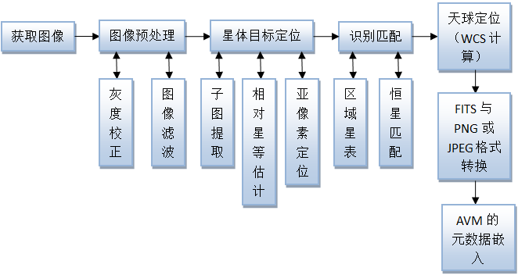
第5章 系统结构设计
软件系统的总体结构

Slide 36
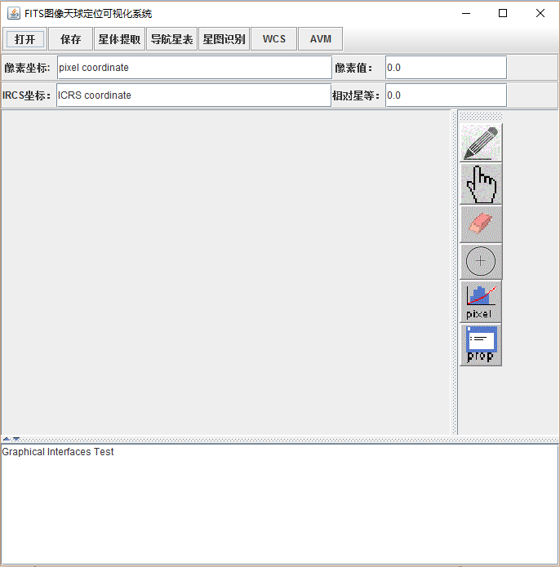
第5章 系统结构设计
FITS图像天球定位可视化软件界面

Slide 37
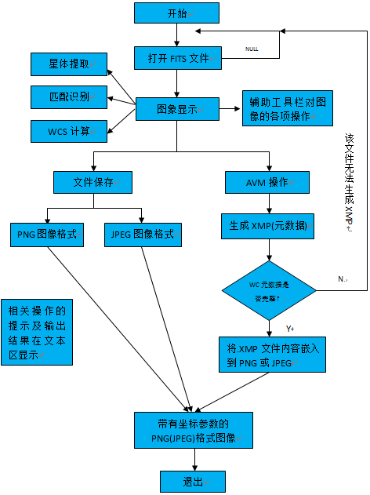
第5章 系统结构设计
软件系统的总体结构
FITS图像天球定位可视化软件工作流程图

Slide 38
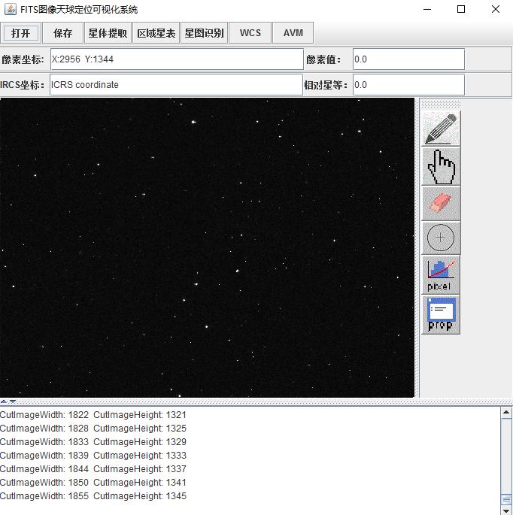
第5章 FITS文件读取及显示
打开FITS文件后的显示界面

Slide 39
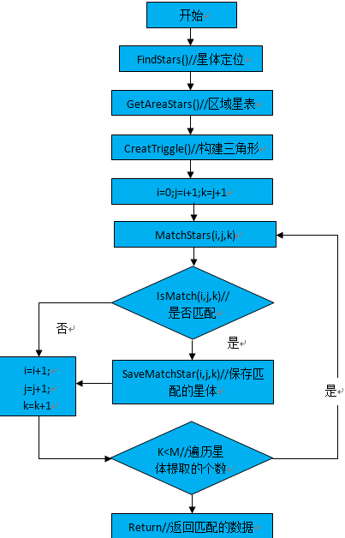
第5章 FITS图像星体定位及匹配识别
星体识别流程图

Slide 40

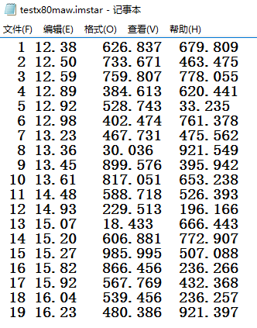
第5章 FITS图像星体定位及匹配识别
星体提取测试及获取的亚像素数据

Slide 41
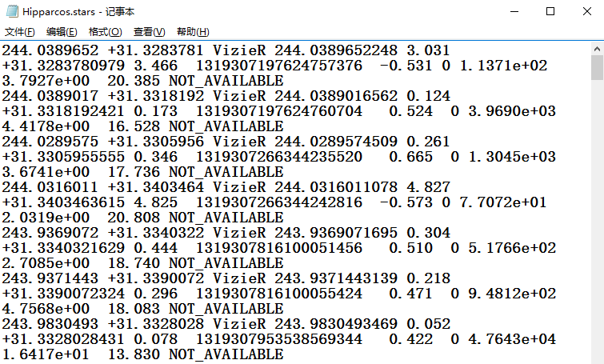
第5章 FITS图像星体定位及匹配识别
Hipparcos区域星表的创建

Slide 42
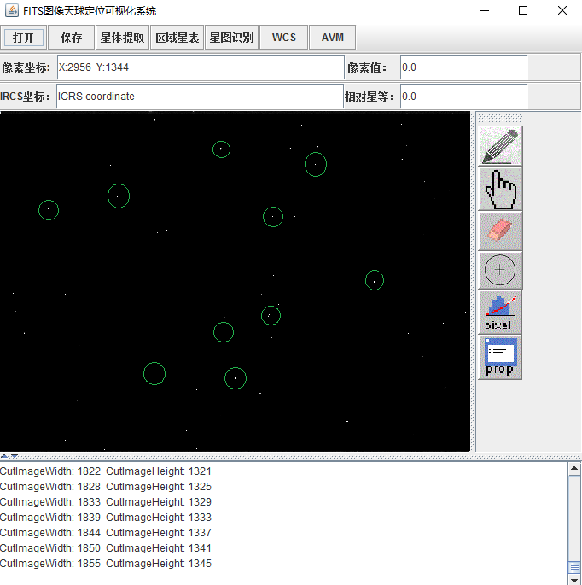
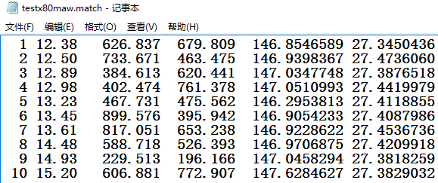
第5章 FITS图像星体定位及匹配识别
图像识别匹配测试及匹配到的数据

Slide 43
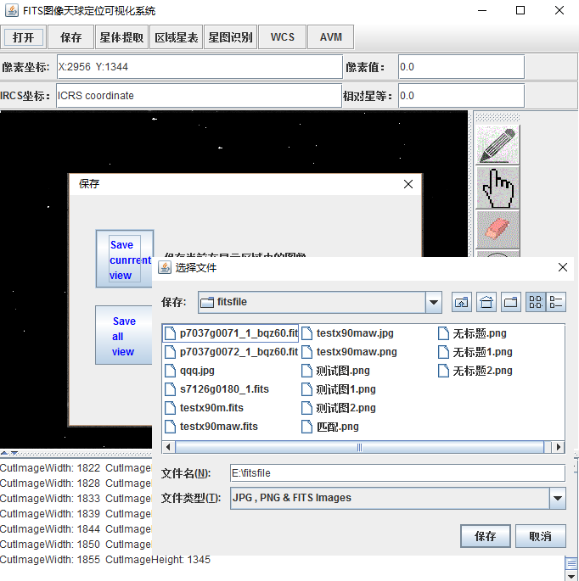
第5章 FITS图像格式转换
图像格式转换测试

Slide 44
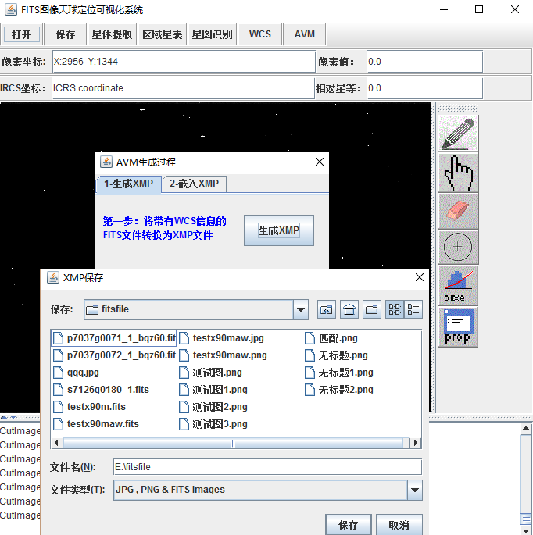
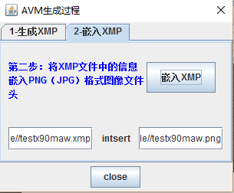
第5章 基于AVM的元数据转换及嵌入
基于AVM的元数据转换及嵌入

Slide 45
结 论
本文的主要研究内容及取得的成果包括：
（1）完成了天文图像定位识别模块中的图像预处理、图像分割、亚像素定位及星图识别算法的研究及实现
（2）对WCS建立图像坐标与天球坐标之间转换函数进行了分析及实现
（3）完成了通用可视化模块FITS图像映射、格式转换、AVM元数据转换及嵌入相关算法的研究及实现

Slide 46
后续的工作
后续的工作主要有以下几个方面：
（1）图像预处理中采用的算法较为简单，需进一步研究更具针对性的算法，以提高系统的精度
（2）在软件编程中使用多线程技术，能够提高响应速度，发挥计算机性能优势

Slide 47
攻读硕士学位期间所取得的研究成果
攻读硕士学位期间所发表的学术论文
1 宋文明，苏丽颖，樊东卫，崔辰州．基于WCS的FITS图像天球定位综述及通用可视化研究[1]. 天文学报（复审R1）.
2 苏丽颖，宋文明．FITS图像天球定位可视化软件V1.0，登记号：2017SR112583, 2017-03-08.

Slide 48
谢谢！

